Slide 1
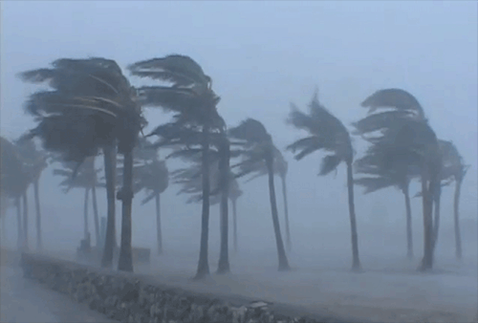





İKLİM SİSTEMİNİN DEĞİŞKENLERİ RÜZGARLAR
irfanlandiya_cografya
www.irfanakarr.com

Slide 2
SUNUM İÇERİĞİ
ÜNİTE/TEMA: DOĞAL SİSTEMLER VE SÜREÇLER-İKLİM SİSTEMİNİ ANLAMAK
KONU (İÇERİK ÇERÇEVESİ)
İklim Sisteminin Bileşen ve Değişkenleri
ÖĞRENME ÇIKTILARI
COĞ.9.3.2. İklim sisteminin bileşen ve değişkenlerini çözümleyebilme
SÜREÇ BİLEŞENLERİ
a) İklim sisteminin bileşen ve değişkenlerini belirler.
b) İklim sistemine ait değişkenler arasındaki ilişkileri belirler.

Slide 3
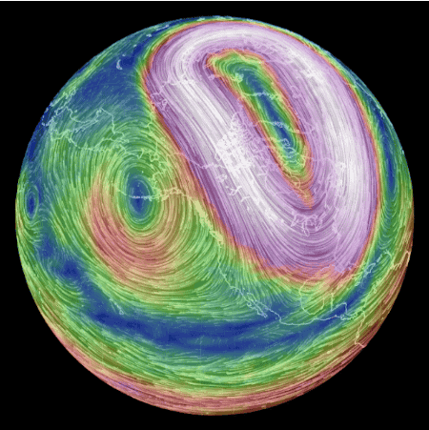
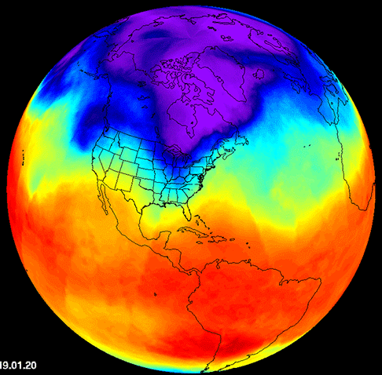
RÜZGARLAR
Rüzgarlar: Yeryüzünde rüzgâr oluşumu ve çeşitleri üzerinde basınç farkları, koriolis kuvveti, merkezkaç etkisi ve sürtünme kuvveti etkilidir. Rüzgarlar; Basınç merkezlerinin yönü ve genel atmosfer dolaşımı sonucunda ortaya çıkar.
RÜZGAR ÇEŞİTLERİ
SÜREKLİ
RÜZGARLAR
MEVSİMLİK RÜZGARLAR
YEREL
RÜZGARLAR
TROPİKAL RÜZGARLAR
Kasırga
Tayfun
Tornado
Hortum
Alize Rüzgarları
Batı Rüzgarları
Kutup Rüzgarları
Yaz Musonu
Kış Musonu
Meltem Rüzgarları
Deniz Meltemi
Kara Meltemi
Dağ Meltemi
Vadi Meltemi
Sıcak Yerel Rüzgarlar
Fön
Sirokko
Hamsin
Soğuk Yerel Rüzgarlar
Bora
Mistral
Krivetz

Slide 4
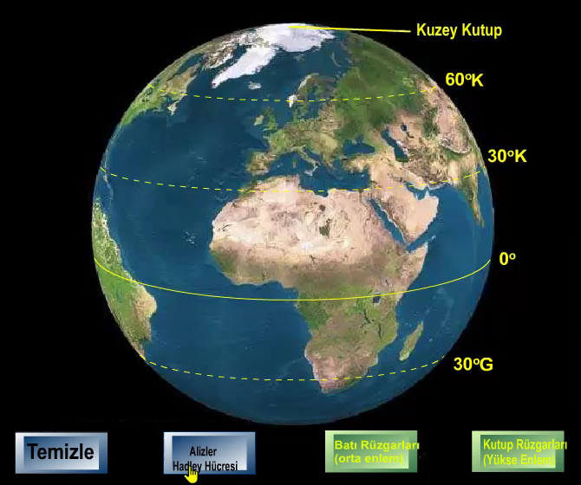
SÜREKLİ RÜZGARLAR
Sürekli rüzgârlar, sürekli basınç merkezleri arasında yıl boyunca aynı yönde eser. Etkiledikleri karaların kıyılarına genellikle yağış bırakır. Okyanus akıntılarının yönlerini etkiler. Sürekli rüzgarlara üçe ayrılır:
Alize rüzgarları
Batı rüzgarları
Kutup rüzgarları

Slide 5
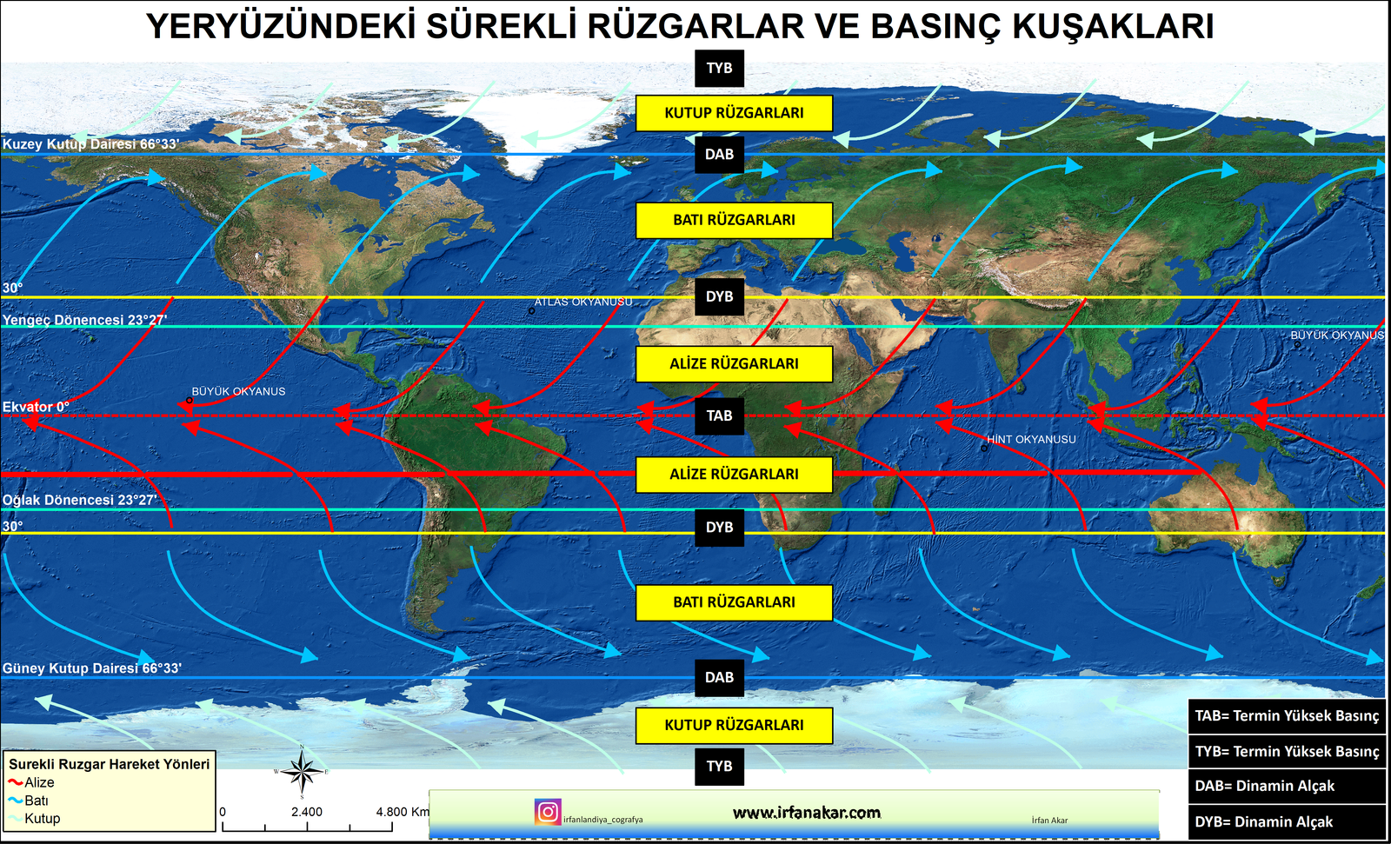
Yüksek Çözünürlük İçin Tıklayın

Slide 6
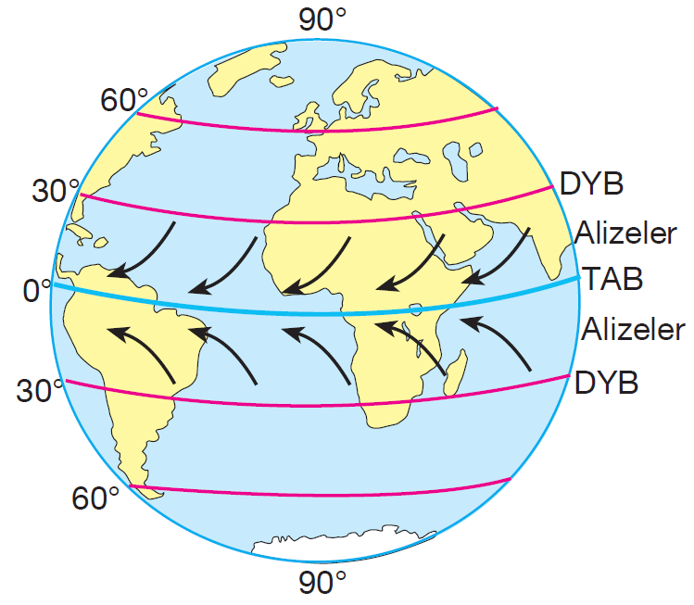

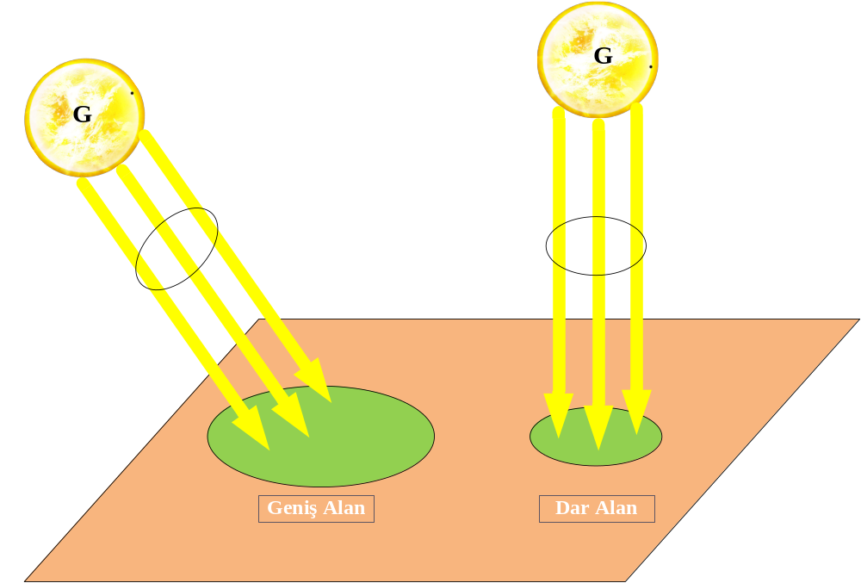
ALİZE RÜZGARLARI
Alizeler, 30° enlemlerindeki dinamik yüksek basınç alanlarından Ekvator'daki termik alçak basınç alanlarına doğru eser.
Tropikal bölgede karaların doğu kıyılarına bol yağış bırakır.
Yıl boyunca doğudan batıya doğru hareket ederek gemilerin hareketini kolaylaştırdığı için ticaret rüzgarları da denilmiştir.
Sıcak okyanus akıntılarının oluşmasında ve yönlerinde etkilidirler.
Ekvatoral bölgede karşılaşan alizeler burada yükselerek kutuplara doğru hareket ederler. Bunlara da "Ters Alizeler" denilmektedir. Ters Alizeler 30° enlemi çevresinde alçalarak tropikal çölleri meydana getirmişlerdir.
Ters Alizer
Ters Alizer
30°
0°
30°
DYB
TAB
DYB

Slide 7
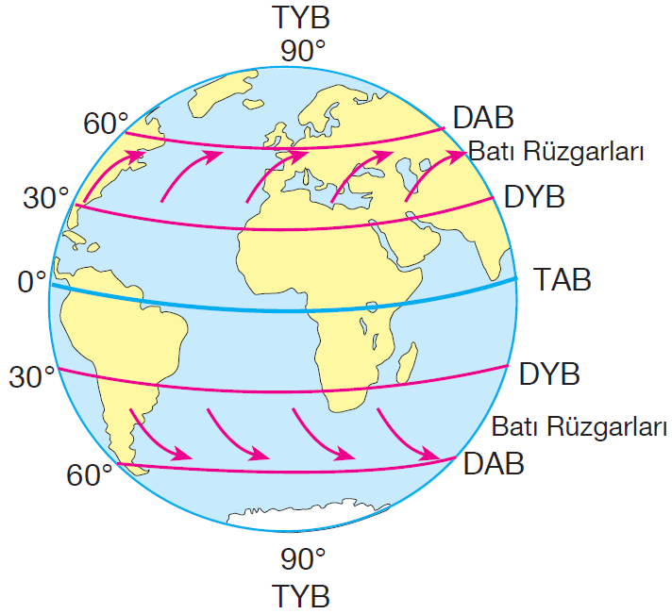
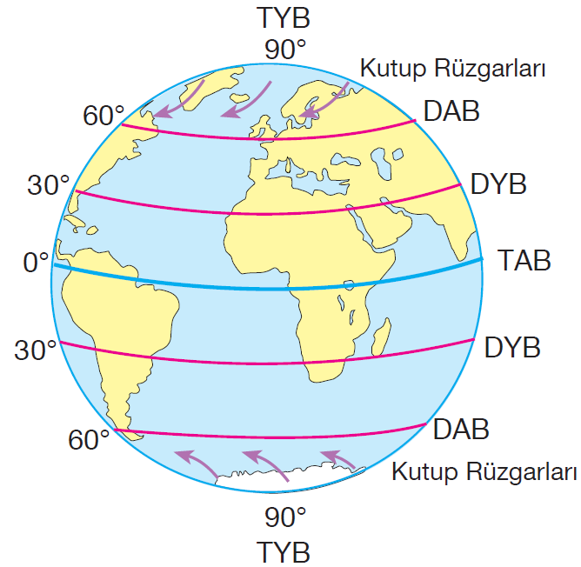
BATI RÜZGARLARI
KUTUP RÜZGARLARI
30° enlemlerindeki dinamik yüksek basınç alanlarından, 60° enlemlerindeki dinamik alçak basınç alanlarına doğru esen rüzgarlardır.
60° enlemleri çevresinde Kutup rüzgarları ile karşılaşırlar ve cephe oluşumuna neden olurlar.
90° enlemlerindeki termik yüksek basınç alanlarından, 60° enlemlerindeki dinamik alçak basınç alanlarına doğru esen soğuk rüzgarlardır.
Kutup rüzgârları oldukça soğuk ve kurudur.
Orta kuşaktaki kıtaların batı kıyılarının bol yağışlı ılıman iklim şartlarına sahip olmasında etkilidir.
Türkiye orta kuşakta yer aldığı için bu rüzgarların etkisindedir.
Kuzey Yarım Küre'de kuzeydoğudan, Güney Yarım Küre'de güneydoğudan eser.
60° enlemlerinde Batı rüzgarları ile karşılaşarak cephe oluşumuna neden olurlar.

Slide 8
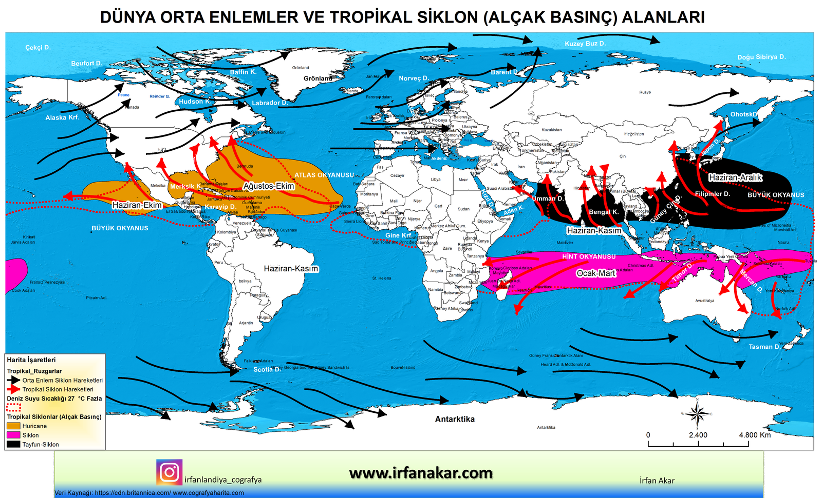

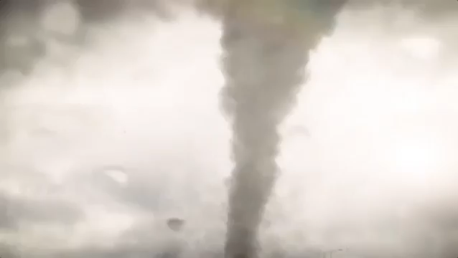
TROPİKAL RÜZGARLAR
Tropikal rüzgârlar; sıcak kuşakta okyanuslar üzerinde oluşur. Bol yağış getiren, hortum ve kasırgaya dönüşen bu rüzgârlar, etkili olduğu kıyılarda afet yaşanmasına neden olabilmektedir.
Tropikal rüzgârlara:
Asya‘nın doğusunda tayfun,
Meksika Körfezi kıyılarında hurricane (harikeyn),
ABD‘de tornado
Avustralya’da willy willy (vili vili)
isimleri verilmiştir.
Yüksek Çözünürlük İçin Tıklayın
Tornado, Helikopteri düşürüyor.
Video Açılmaz ise

Slide 9

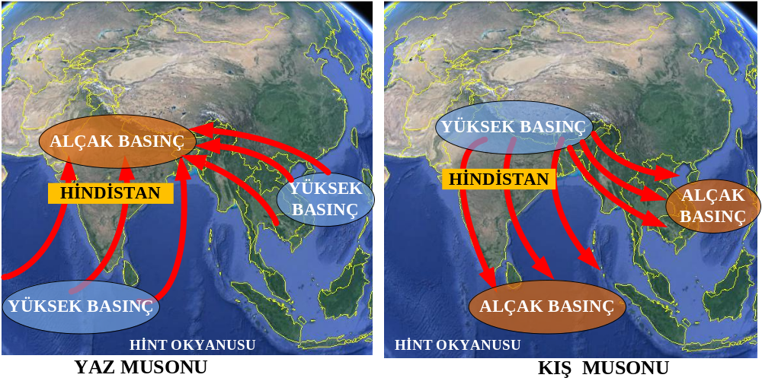
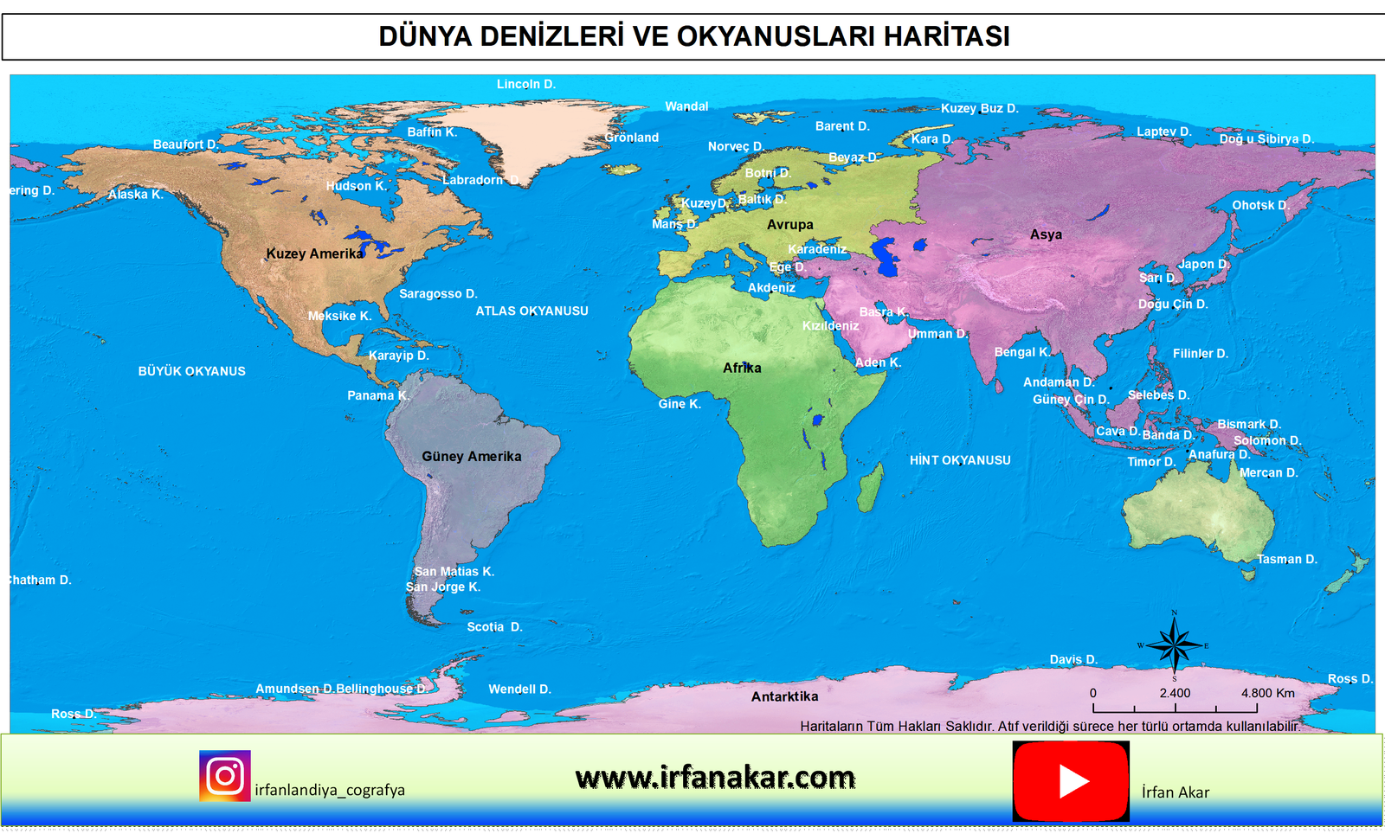
MEVSİMLİK (DEVİRLİ) RÜZGARLAR
Muson Rüzgarları: Mevsimlik rüzgârlar, karalar ile okyanuslararasındaki sıcaklık ve basınç farkı nedeniyle oluşur.
Dünya’nın yıllık hareketi sonucunda değişen sıcaklık ve basınç koşulları nedeniyle mevsimsel olarak yön değiştirir.
Nerede: Güney ve Güneydoğu Asya, Avustralya, Meksika Körfezi ve Afrika’da Gine Körfezi kıyılarında etkili olur.
Yaz Musonu: Yaz döneminde sıcak olan Asya kıtası üzerinde alçak basınç alanı, çevresine göre daha serin olan Hint Okyanusu ve Büyük Okyanus üzerinde ise yüksek basınç alanı oluşur. Bu dönemde denizden karaya doğru eser karalar üzerine bol yağış bırakır.
Kış Musonu: Kış döneminde Asya kıtası çok soğuk olduğu için burada yüksek basınç alanı, daha ılık olan Hint Okyanusu ve Büyük Okyanus üzerinde ise alçak basınç alanı oluşur. Karadan okyanuslara doğru esen soğuk ve kuru rüzgârladır.
Dünya ve Türkiye Canlı Rüzgar değerleri CBS Dijital Atlas uygulaması için tıklayın

Slide 10
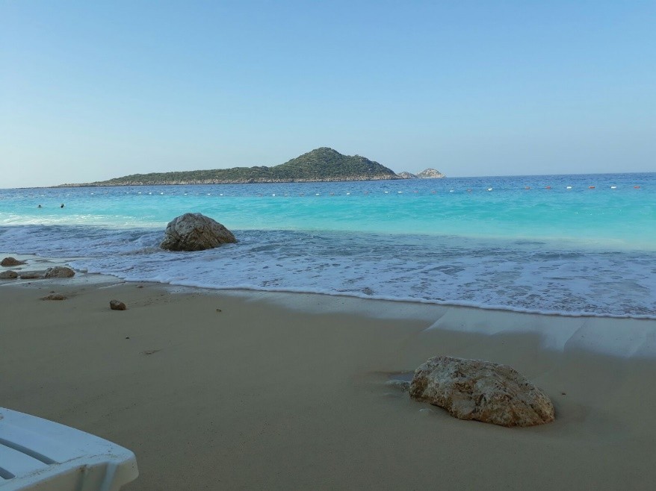

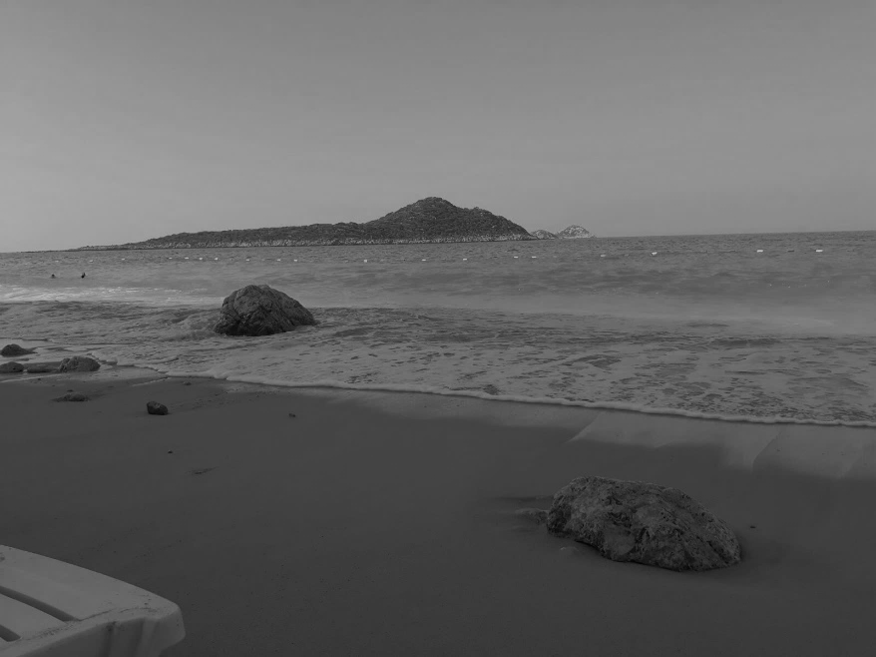
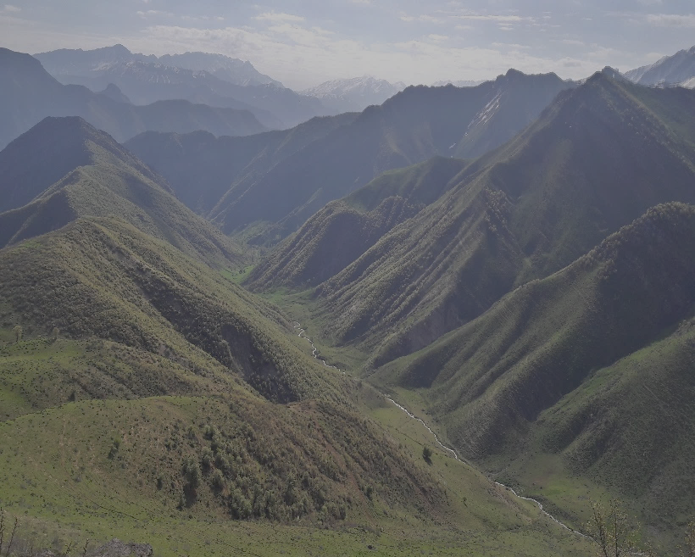
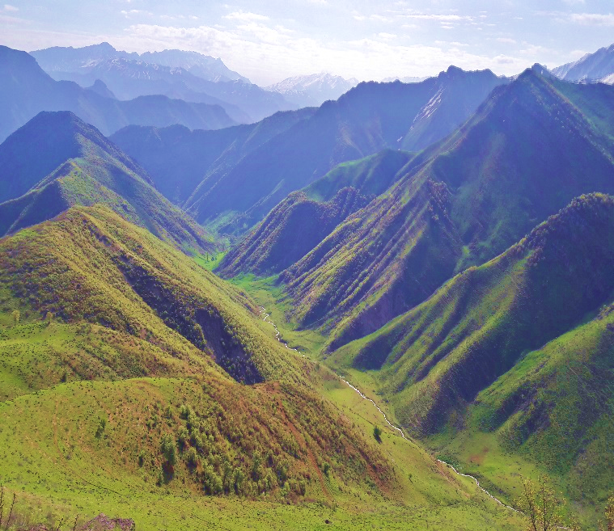


YEREL RÜZGARLAR
Yerel ölçekteki basınç farkları sonucunda oluşan, etki alanı dar ve kısa süreli rüzgârlardır.
Meltem Rüzgârları: Dünya’nın günlük hareketi sonucunda ortaya çıkan sıcaklık ve basınç farkları nedeniyle oluşur. Meltemlerin esme yönü gün içinde değişir.
Deniz Meltemi: Gündüz denizlere göre daha fazla ısınan karalar alçak basınç alanı, denizler ise daha az ısındığı için yüksek basınç alanı hâline gelir. Denizden karaya doğru rüzgar hareket eder.
Kara Meltemi: Gece olunca karalar daha çok soğur ve kara üzerinde yüksek basınç alanı oluşur. Karadan denize doğru rüzgar hareketi gerçekleşir.
Dağ ve vadi meltemleri, dağlık ve engebeli alanlarda oluşan yerel rüzgârlardır.
Dağ Meltemi: Dağlarda geceleyin soğuyan havanın yoğunluğu artar. Yoğunluğu arttığı için ağırlaşan hava, alçak kesimlerde yer alan vadilere doğru hareket eder. Dağlardan vadilere doğru Rüzgar hareketi gerçekleşir.
Vadi Meltemi: Vadi içinde gün boyunca ısınan havanın yoğunluğu azalır. Bunun sonucunda yükselen hava, vadi yamaçları boyunca yukarıya doğru hareket eder. Vadilerden dağlık alanlara doğru rüzgar hareketi gerçekleşir.
Meltem Rüzgarları
Deniz Meltemi
Kara Meltemi
Dağ Meltemi
Vadi Meltemi
Deniz Meltemi
Kara Meltemi
Dağ Meltemi
Vadi Meltemi
Sıcak Yerel Rüzgarlar
Fön
Sirokko
Hamsin
YB
AB
YB
YB
AB
AB
AB
YB
AB
Soğuk Yerel Rüzgarlar
Bora
Mistral
Krivetz
YB

Slide 11
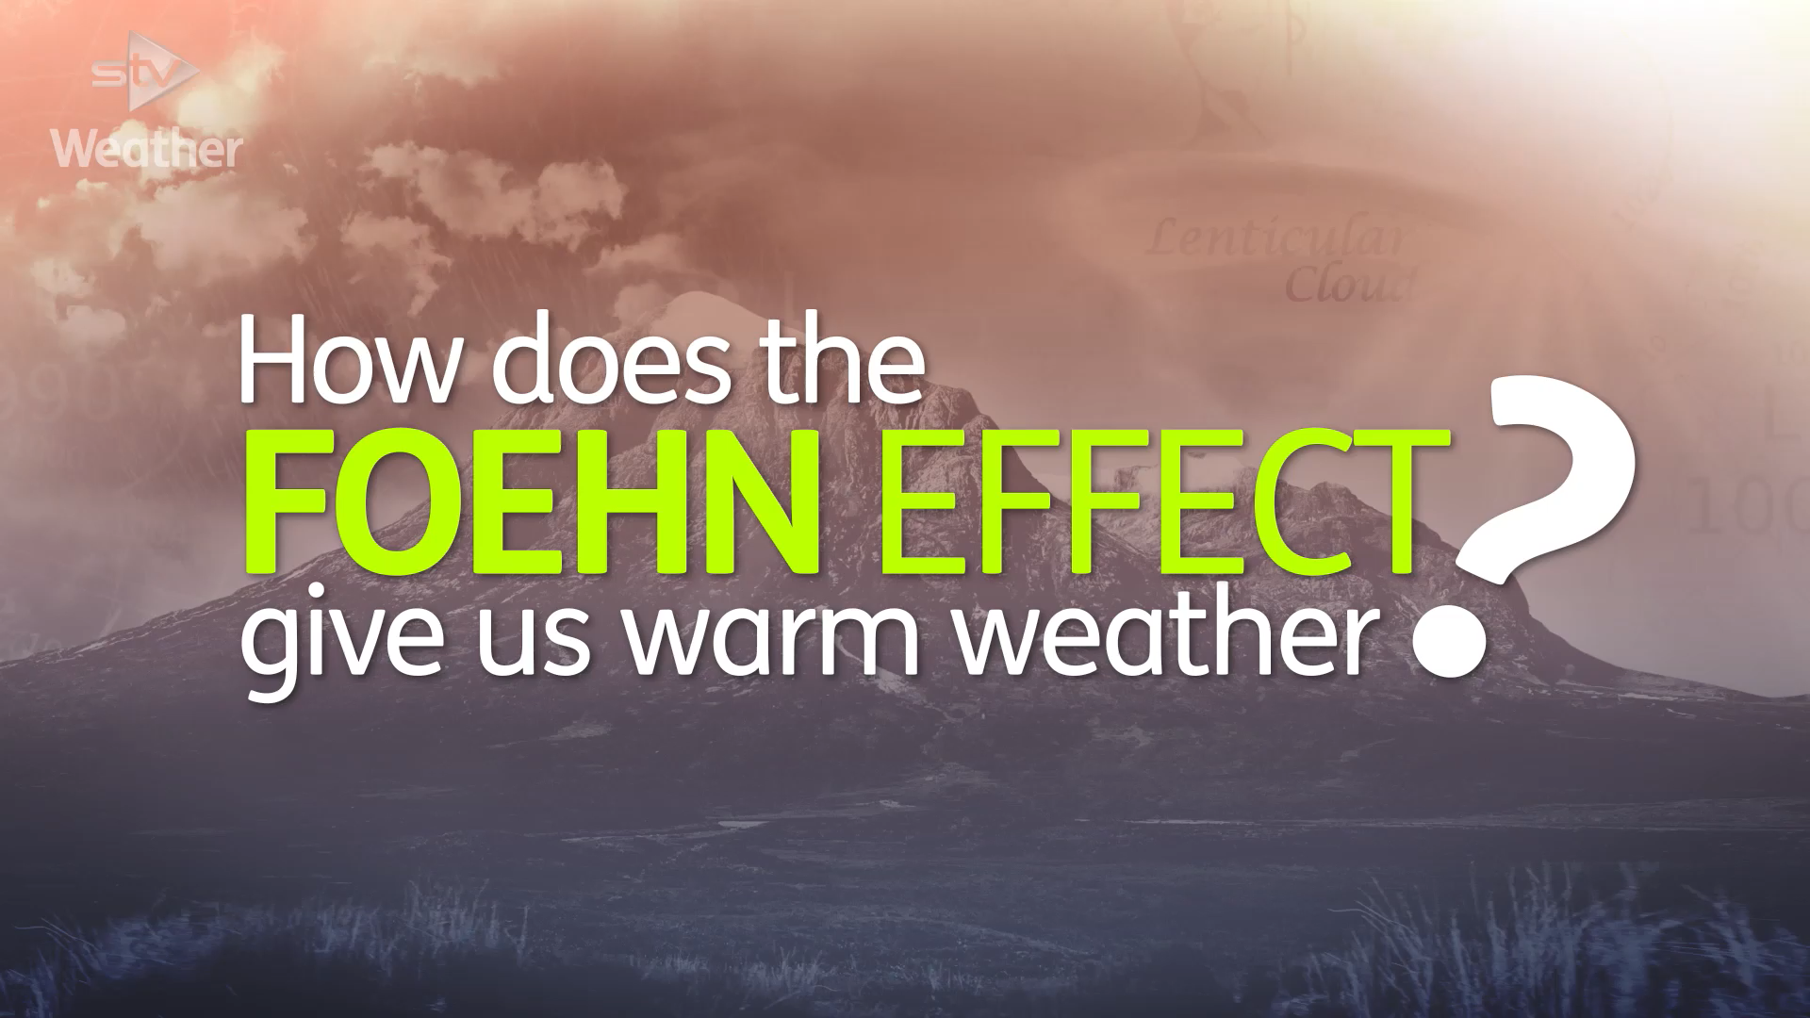
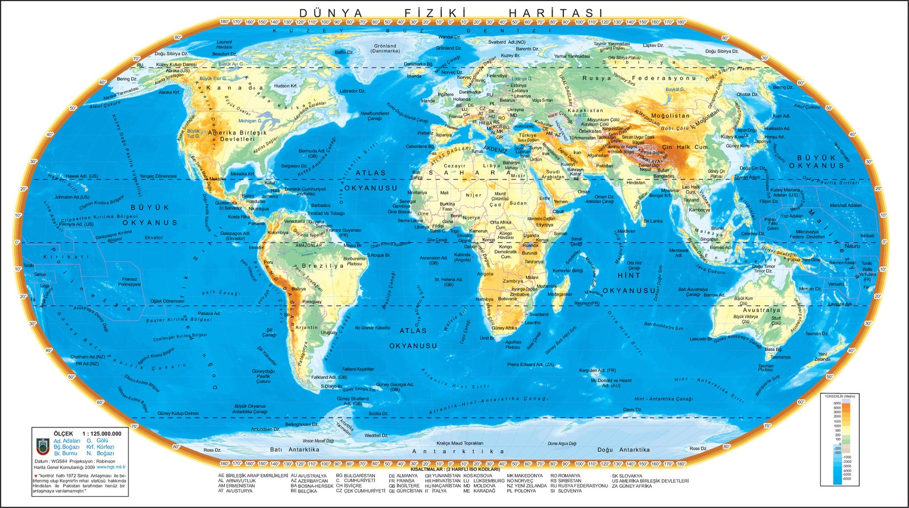
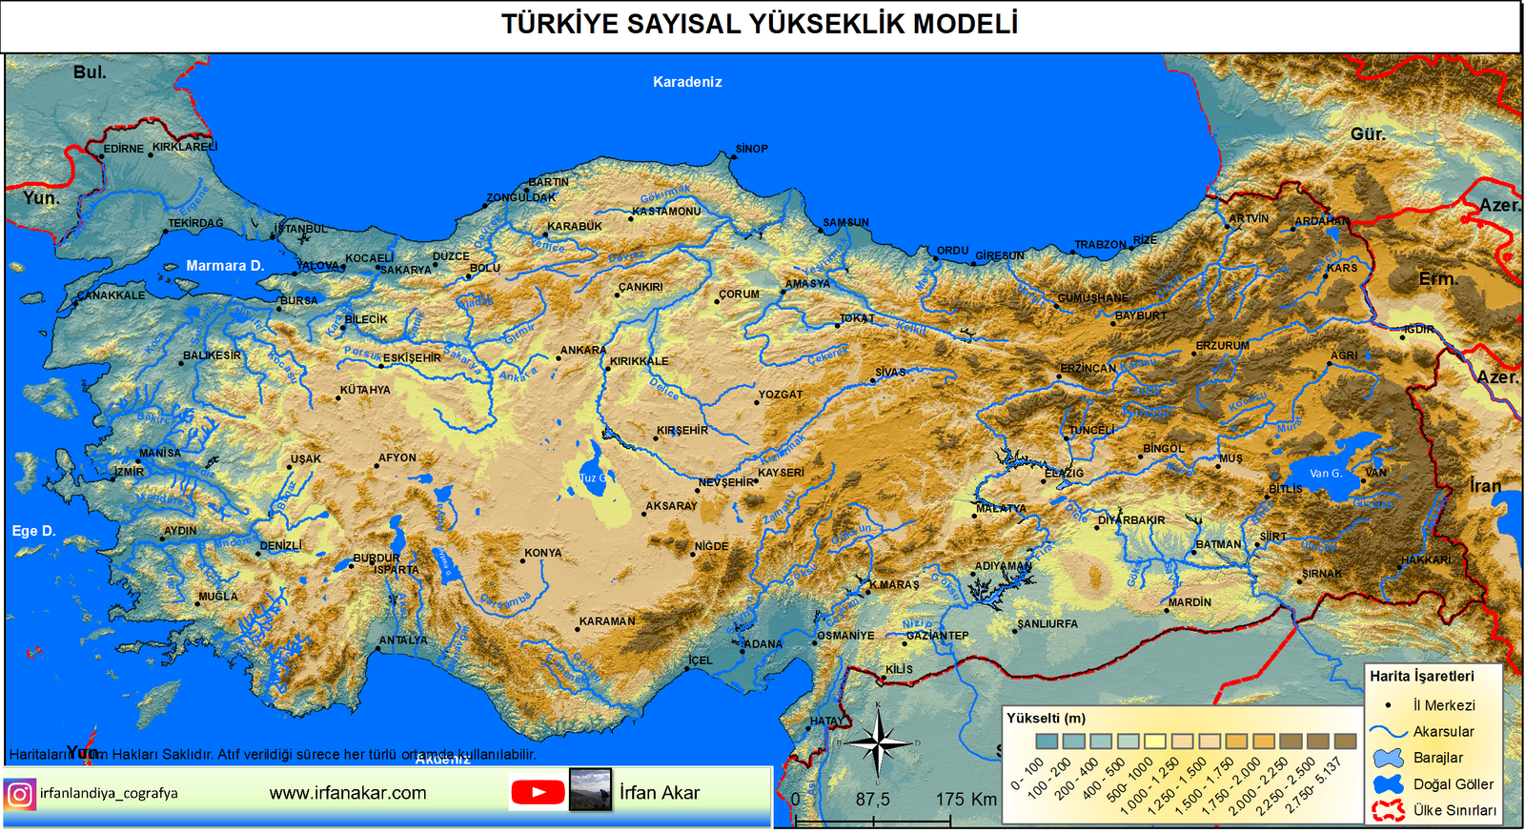
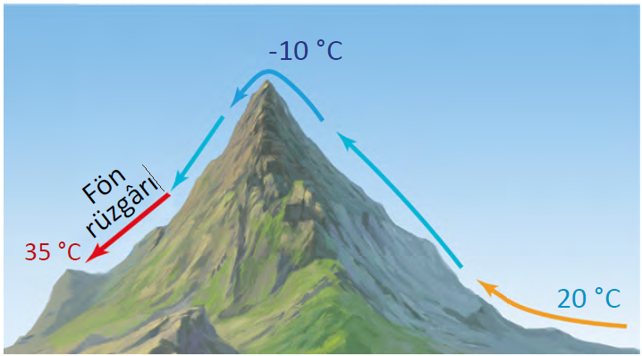
FÖN RÜZGARLAR
Fön Rüzgârı: Bir dağ yamacı boyunca yükselen hava kütlesinin diğer yamaçta alçalmasıyla ortaya çıkar. Dağ yamacından alçalan havanın ısınması sonucunda oluşan sıcak ve kurutucu rüzgardır.
Fön Rüzgarlarının Etkileri:
Fön rüzgârları hava sıcaklığını yükseltir.
Kurutucu etkiye sahiptir.
Orman yangınlarına başlamasına neden olabilir.
Karların hızlıca eritir sel ve taşkınlara neden olabilir.
Nerede: İsviçre’de Alp Dağlarının kuzey yamaçlarında, Türkiye’de Doğu Karadeniz Dağları ile Toros Dağlarının denize bakan yamaçlarında kış ve ilkbahar aylarında zaman zaman etkili olur.
Video Açılmaz ise
Alpler

Slide 12

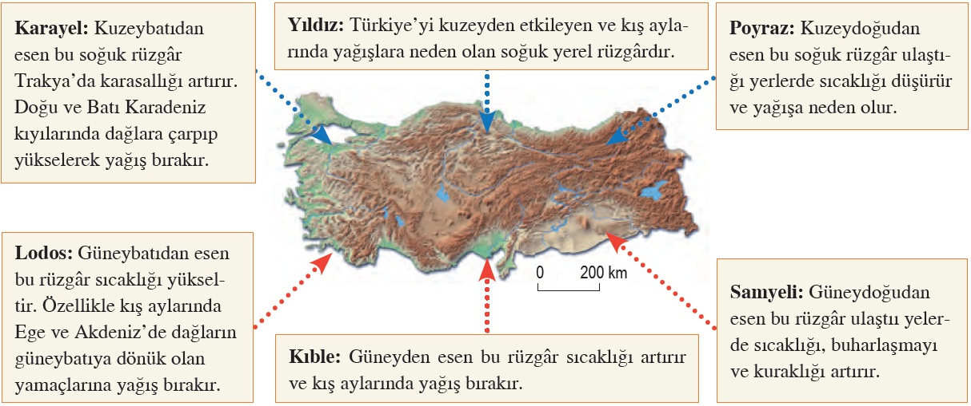





TÜRKİYE’DE RÜZGARLAR
SOĞUK
KUZEY BATI
KUZEY
KUZEY DOĞU
GÜNBATISI
GÜNDOĞUSU
GÜNEY BATI
GÜNEY DOĞU
Gözü Yaşlı Rüzgar
Baş ağırısı (migren)
Baş dönmesi
Mide Bulantısı
GÜNEY
KEŞİŞLEME
SICAK

Slide 13
KAYNAKLAR
MEB 9. Sınıf Coğrafya Kitabı
www.irfanakarr.com
https://ogmmateryal.eba.gov.tr/
MEB Beceri Temelli Etkinlik Kitabı
MEB Kavram Öğretim Kitabı
https://globalsolaratlas.info/map?c=33.413102,26.982422,5
https://bilimgenc.tubitak.gov.tr/sites/default/files/inline-images/atmosferin-katmanlari-site_1.jpg

